Slide 1
Z型Ladder 噪声分析
乔锐 李洪沂 唐远平
2026年5月08日

Slide 2
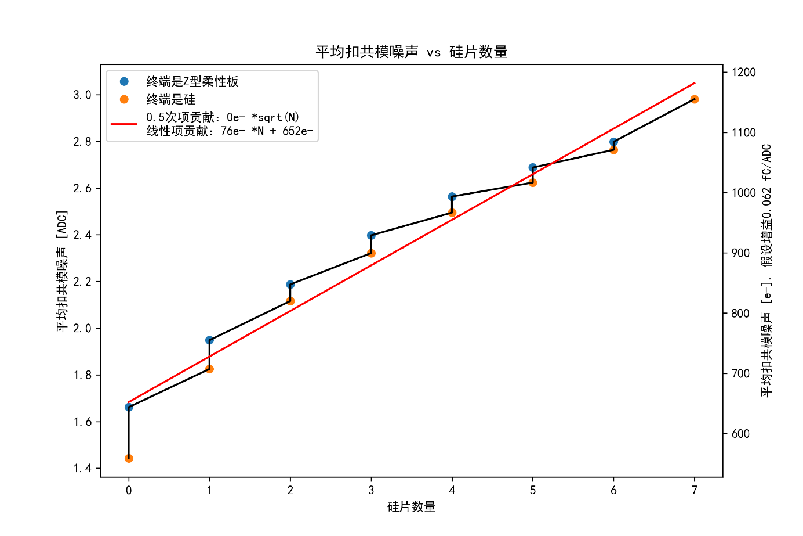
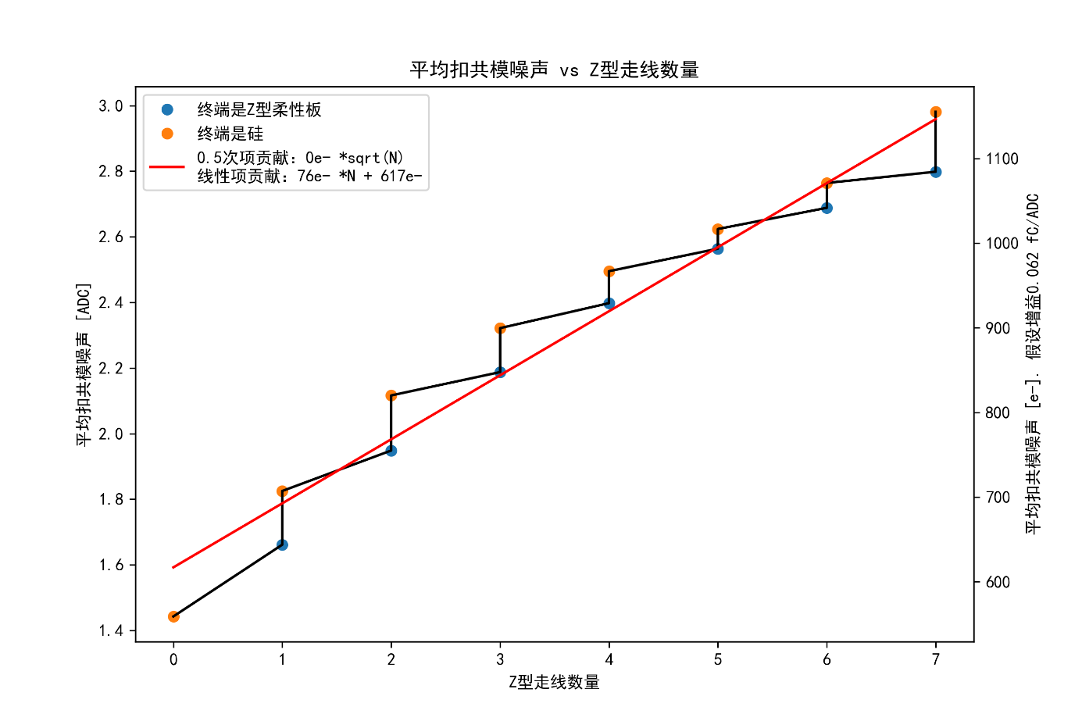
前情回顾——平均扣共模噪声
平均扣共模噪声(Y)随硅片数量(X)的演化
平均扣共模噪声(Y)随Z型走线数量(X)的演化
1、噪声的上涨规律基本符合线性，说明主要噪声源是电容贡献的ASIC噪声
2、Z型柔性板和硅片的贡献几乎相同
1

Slide 3
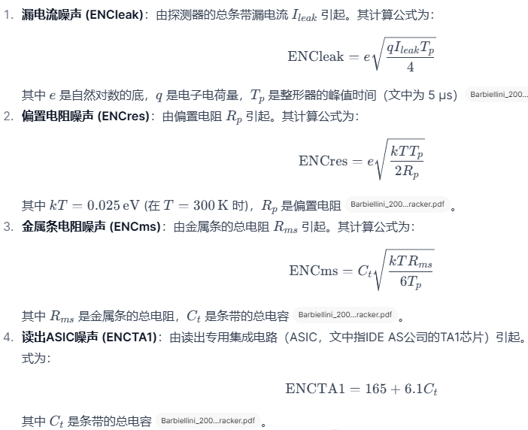
前情回顾——Ladder的4种噪声
1、整形器的峰值时间需要斟酌
有2个问题：
2、只有DAMPE的电阻数据，并推测SCD的电阻。暂无Z型柔性板的电阻
3、终端电容基于测试结果推算
有2个问题：
4、终端电容，问题同上
5、ASIC噪声解决和常数不准确
2

Slide 4
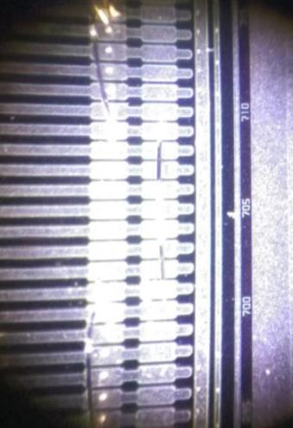
问题2——电阻
一根DAMPE AC读出条的电阻约为30Ω。
由于DAMPE微条长度9.6cm、宽度48um，因此滨松的铝电极电阻率为150Ω/cm×um。
SCD铝电极宽度100um，因此铝电阻率为1.5Ω/cm。
Z型柔性板的铜走线实测厚度0.5oz(17um)、宽度62um，因此铜电阻率为0.16 Ω/cm，可以忽略。
针对DAMPE硅微条，顾煜栋老师额外键合了跳线
（显微镜范围有限，无法直接测量AC条的2端）
3

Slide 5

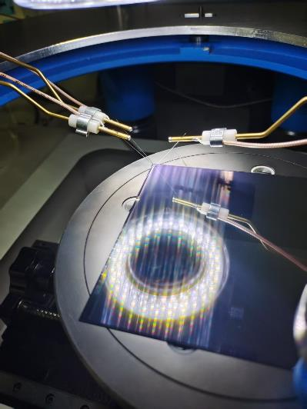
问题3——电容
探针实测Z型柔性板的电容；OGP实测Z型走线宽度和pitch
P型Ladder
硅的体电容Cb、硅的相邻条间电容Ci
Z型Ladder
硅的体电容Cb、硅+Z型柔性板的相邻条间电容Ci
庞鲲鹏师兄探针实测硅微条的电容
4

Slide 6
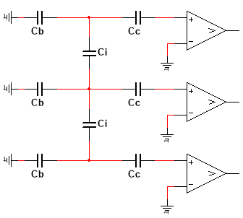
问题3——电容计算
★文献没有列举终端电阻的计算方式。但一般默认是体电容+左右条间电容、即C_{b}+2C_{i}
★但对于SCD，为了增强电荷分配，因此耦合电容C_{c}较小，可能需要按照电容网络来推算
$$C_{t}=C_{c}∥(C_{b}+2C_{i}∥(C_{b}+C_{c}))$$
5

Slide 7
确认物理量数值
参数 | 取值 | 来源
I leak​ | 80 nA | 新晶圆I-V实测结果
T p | 6.5 us | DAMPE为6.5us
R p​ | 160 Mohm | 滨松测试数据
R rms​ | 14.4Ω | DAMPE 数据反推
C t​ |  | 公式计算
Cb:270pF Cb:4.5915pF
Ci=Ci_ssd+ Ci_zflex Ci_ssd :5.888 pF
仿真结果：7-8pF
Ci_zflex
实测结果：6-10pF
6

Slide 8
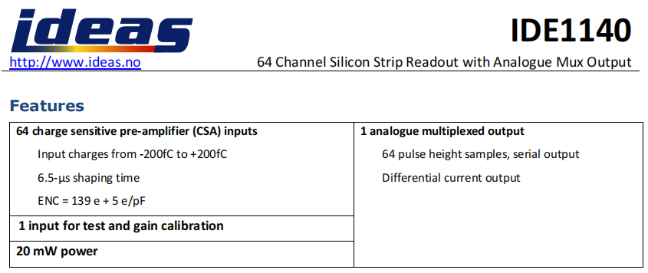

分析流程
总噪声（ADC）实测已知
反推不同Z型板电容下ASIC噪声贡献
拟合得到不同的AISC噪声计算公式参数
利用残差等方法对拟合结果进行分析评价
修正ASIC噪声计算公式
7

Slide 9
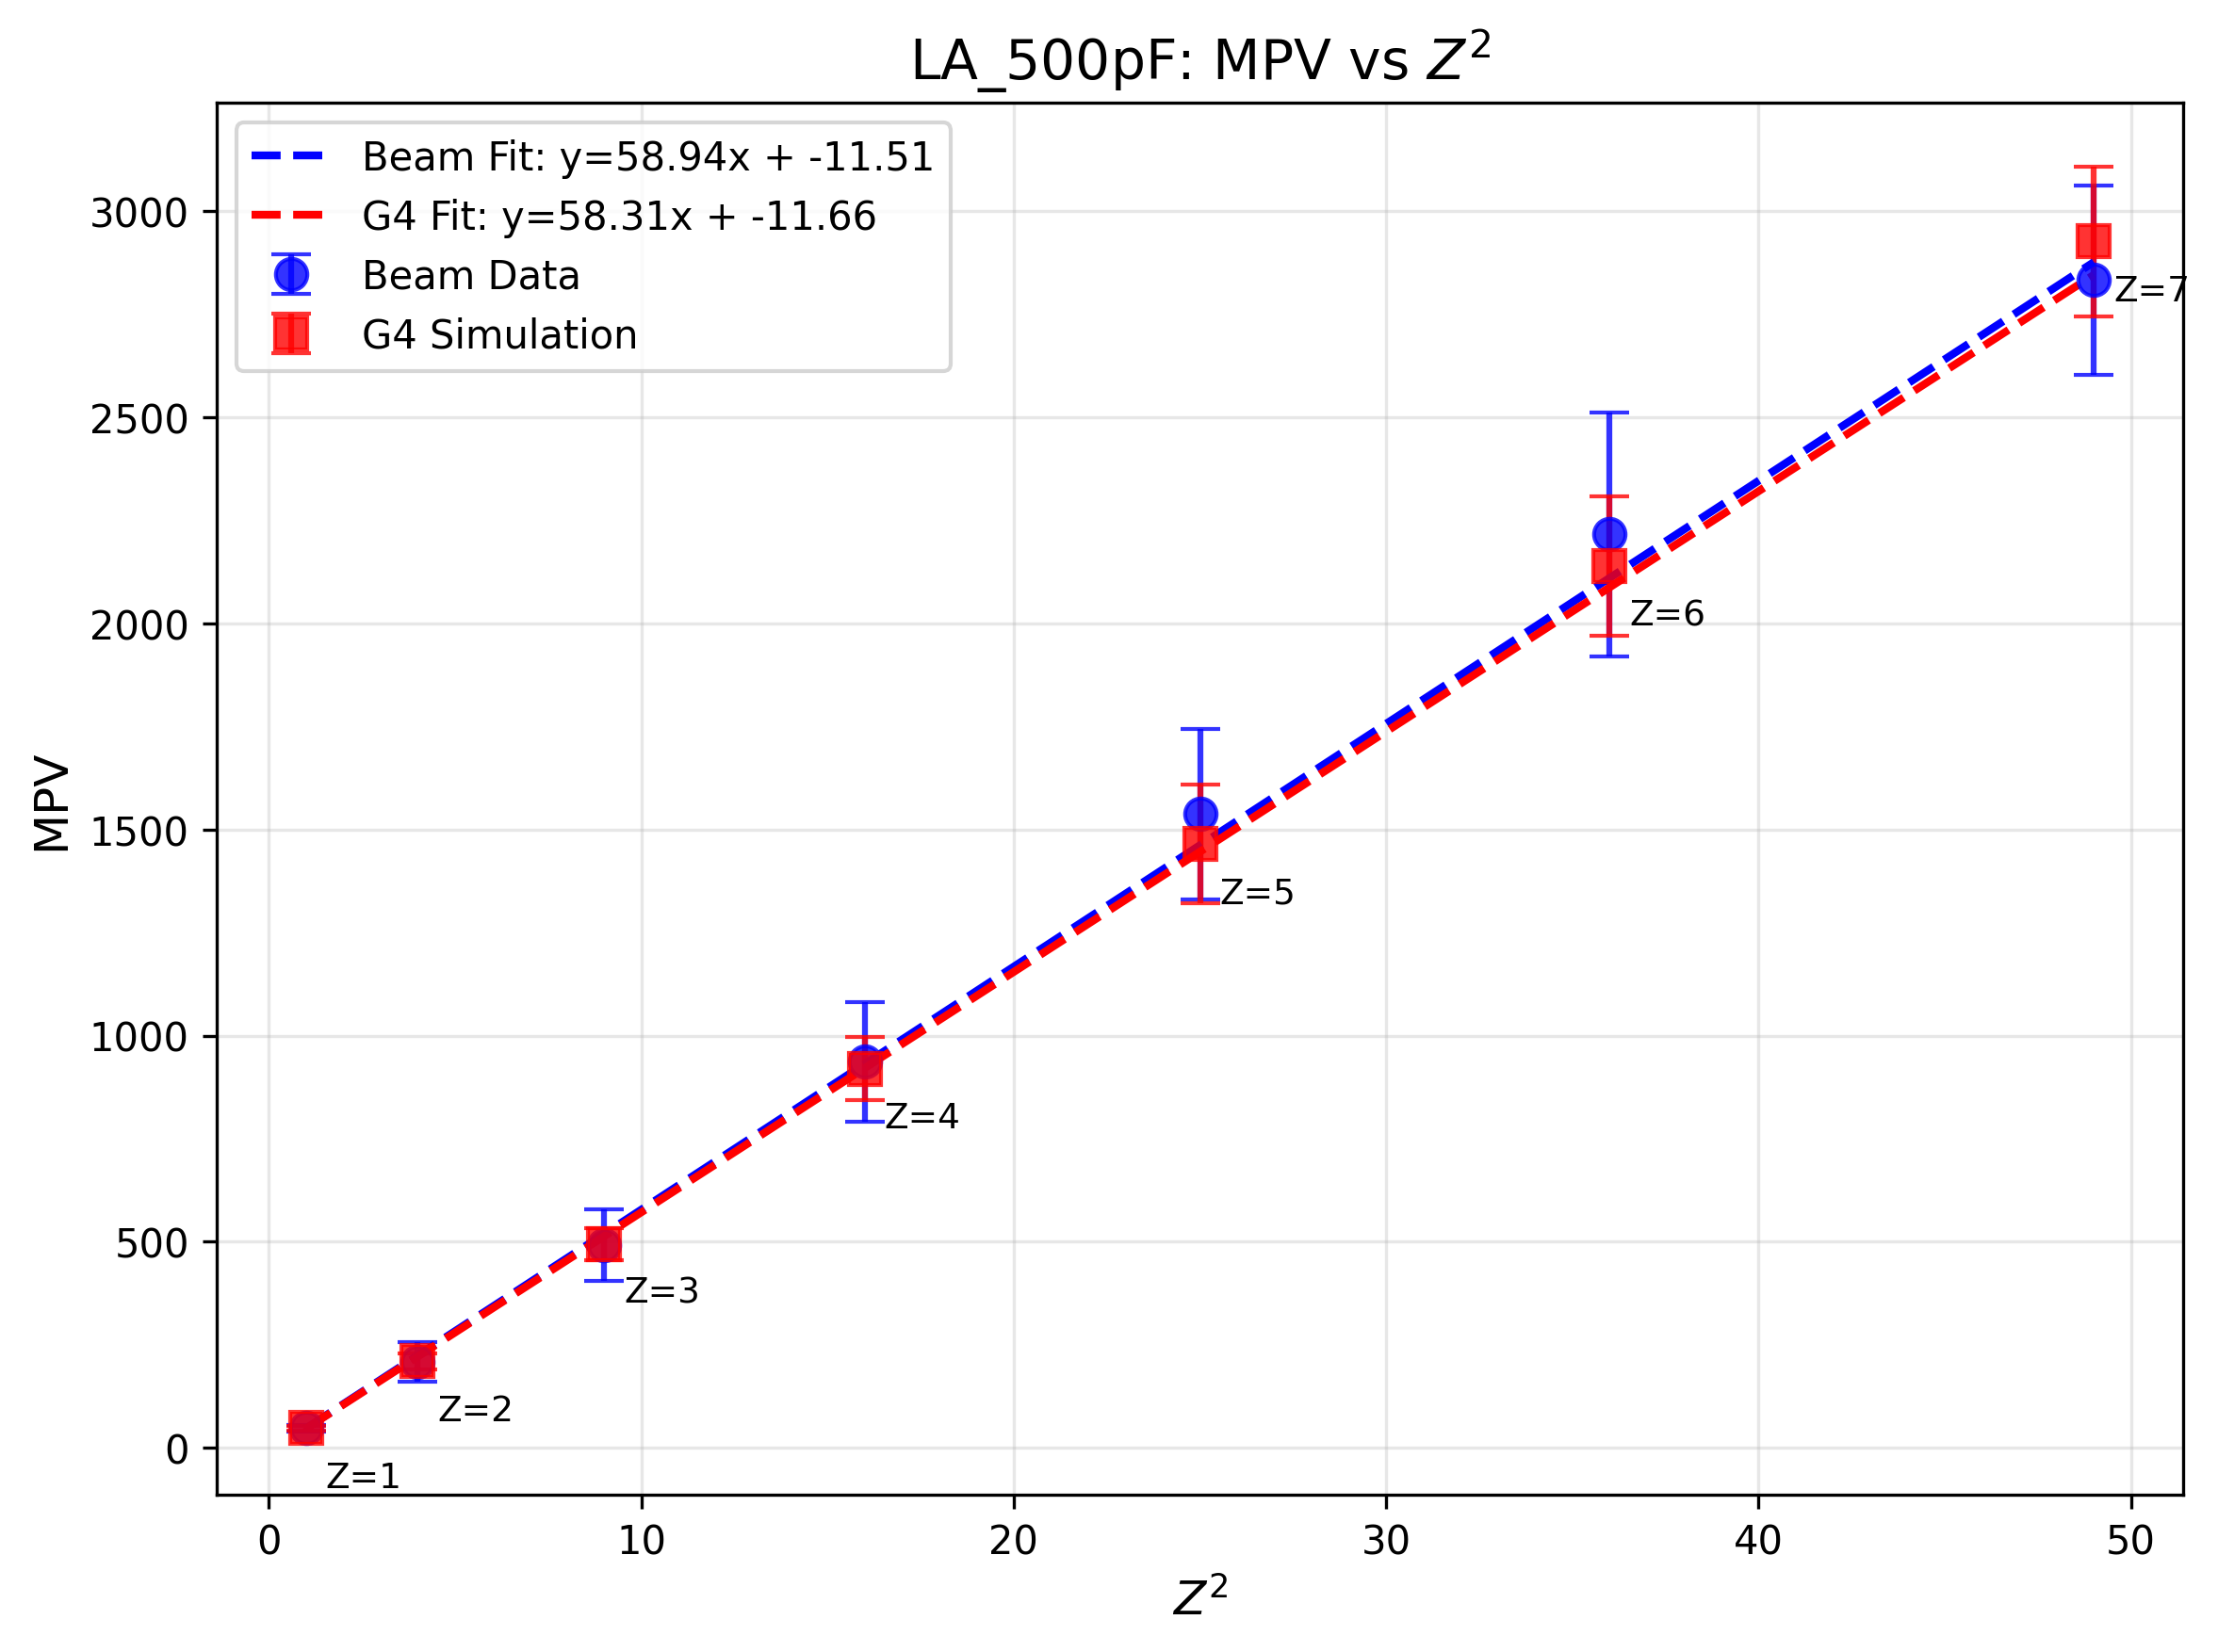







电子学增益系数的确定
k=11.8
G4模拟 150Gev/n 粒子击入320μm 硅
G4模拟：K*电荷量（fc）= ADC
G4模拟数据与实际
束流电子学读出对比
ADC
电子学
读出条
电荷量（fc）
带电粒子/激光
结果表明电子学的增益系数为11.8
$$P^{+}$$
$$P^{+}$$
耗尽区
$$h^{+}$$
$$e^{−}$$
电场
$$320μm$$
$$n^{++}$$
$$n^{++}$$
8

Slide 10
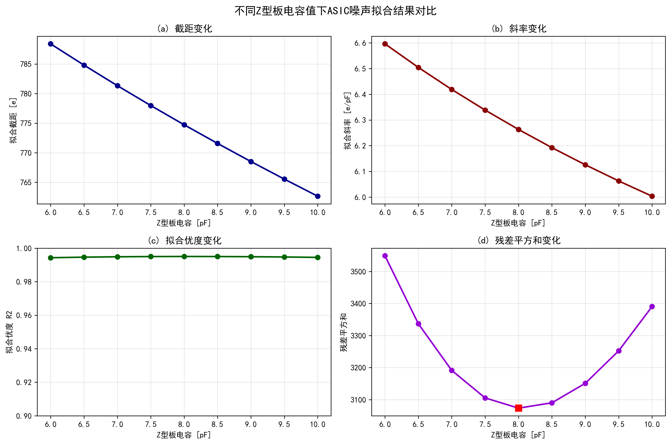
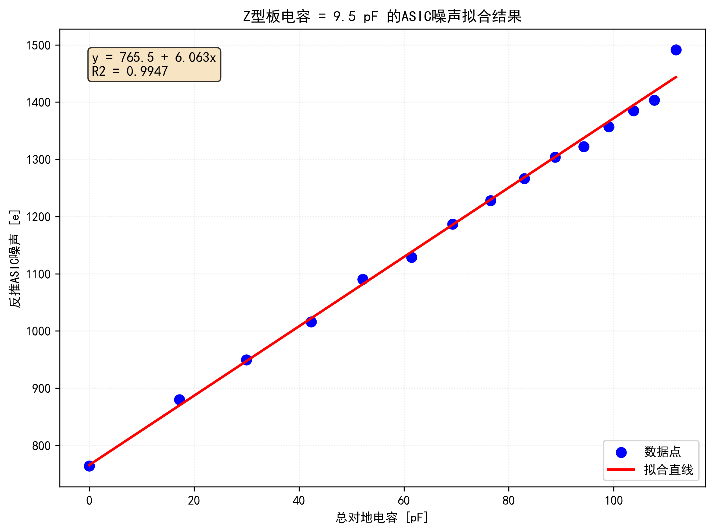
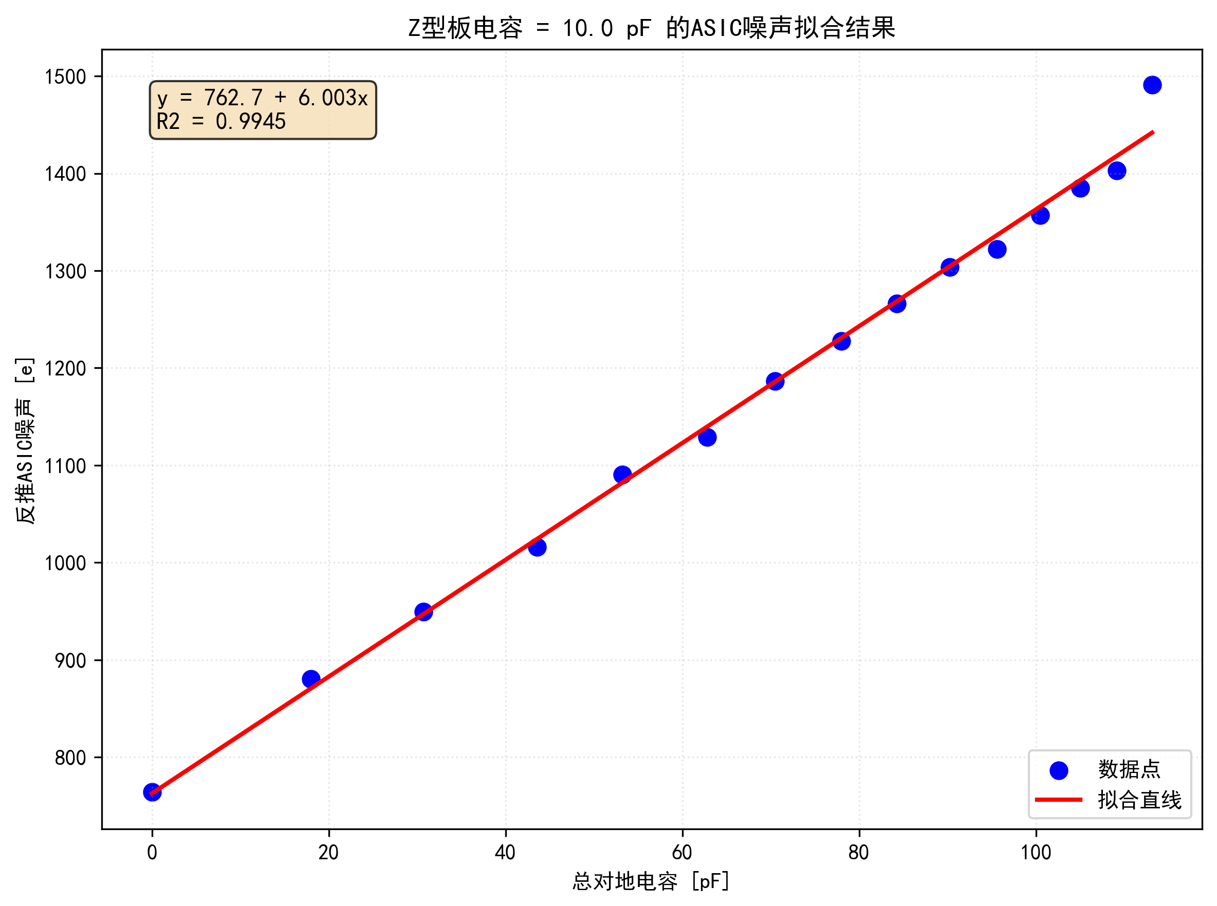
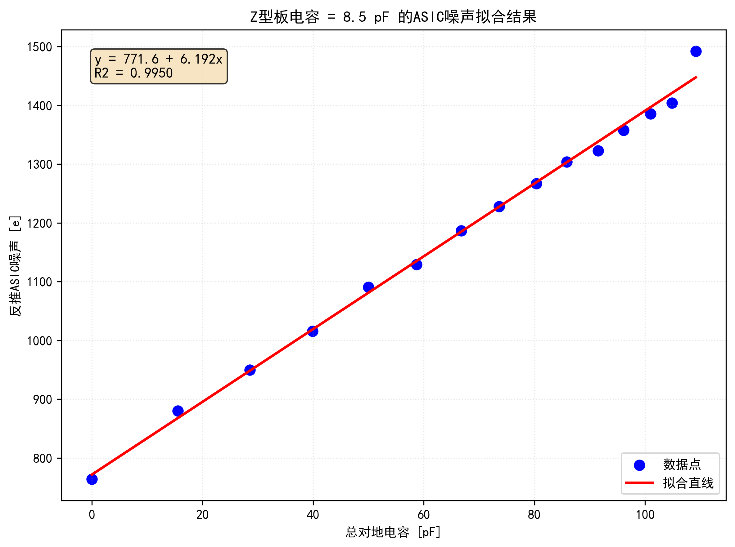
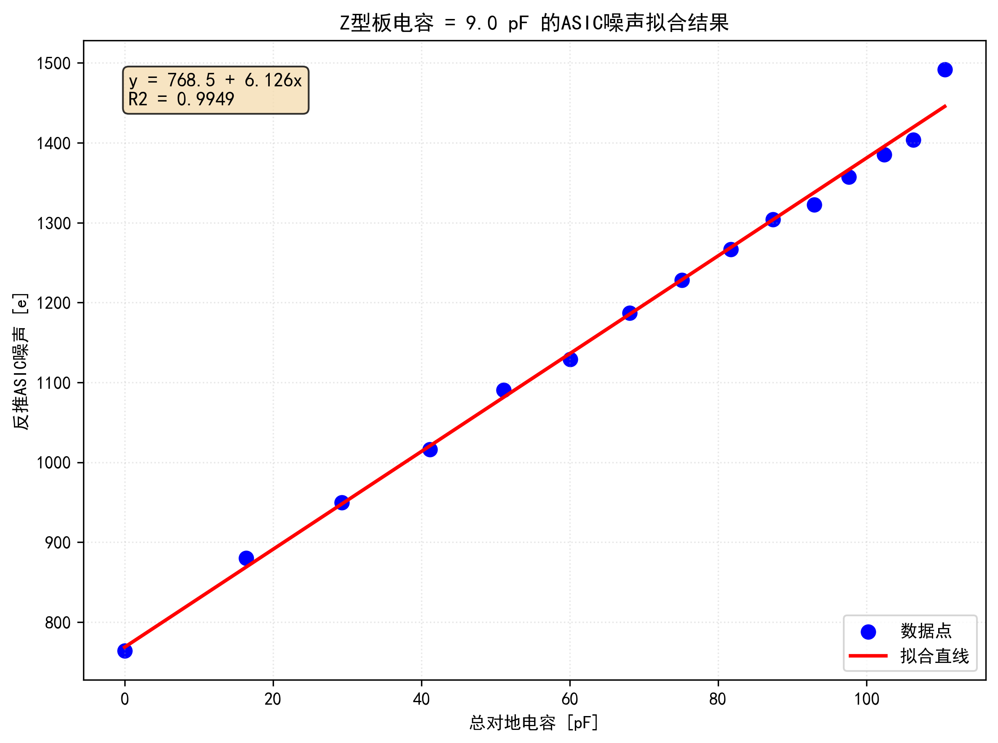
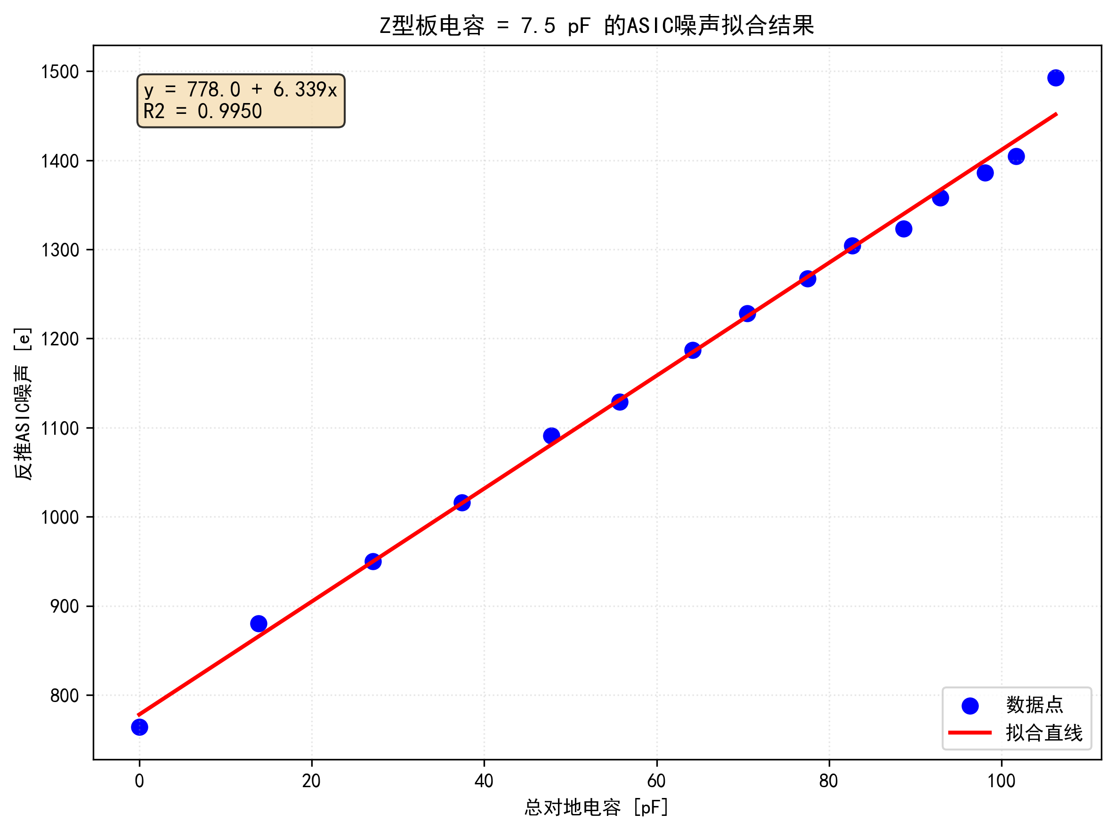
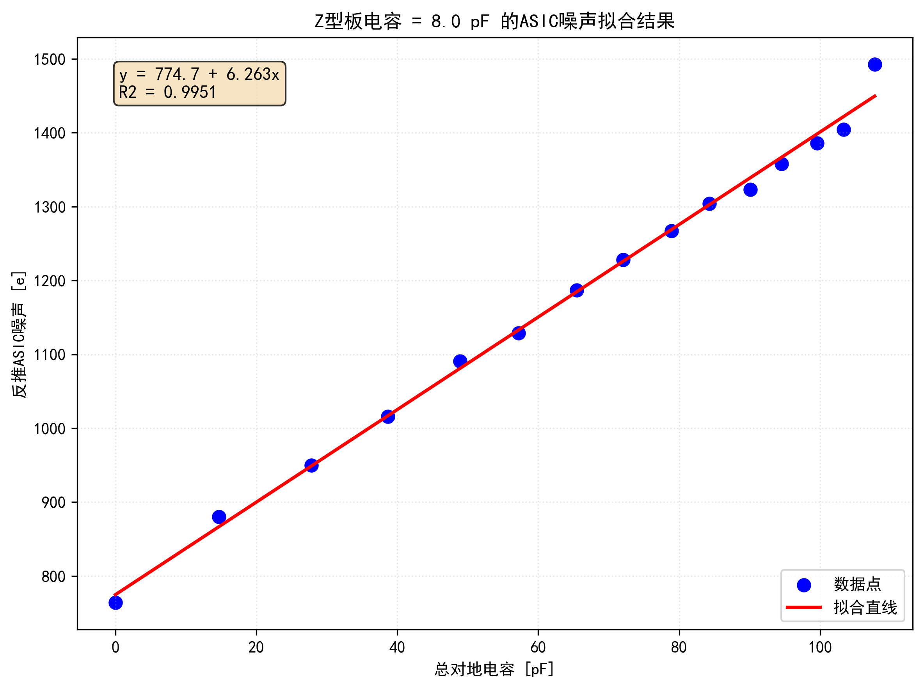

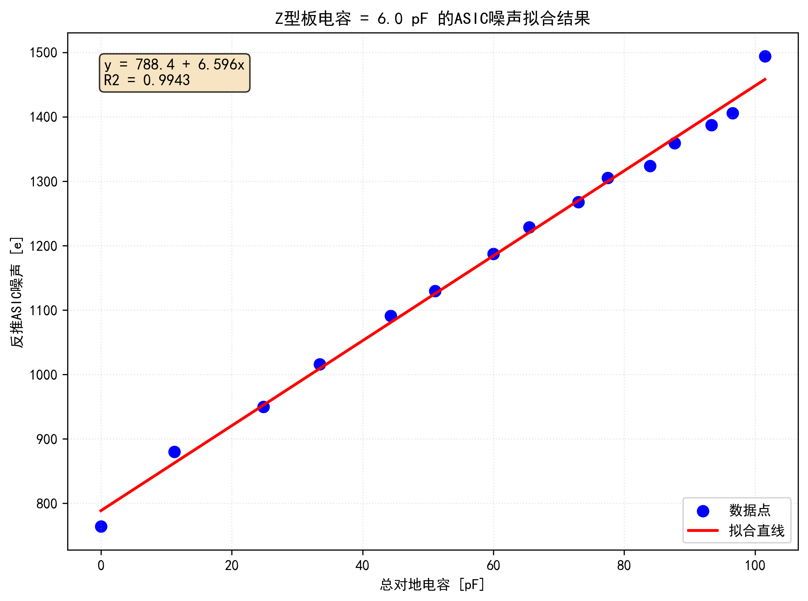
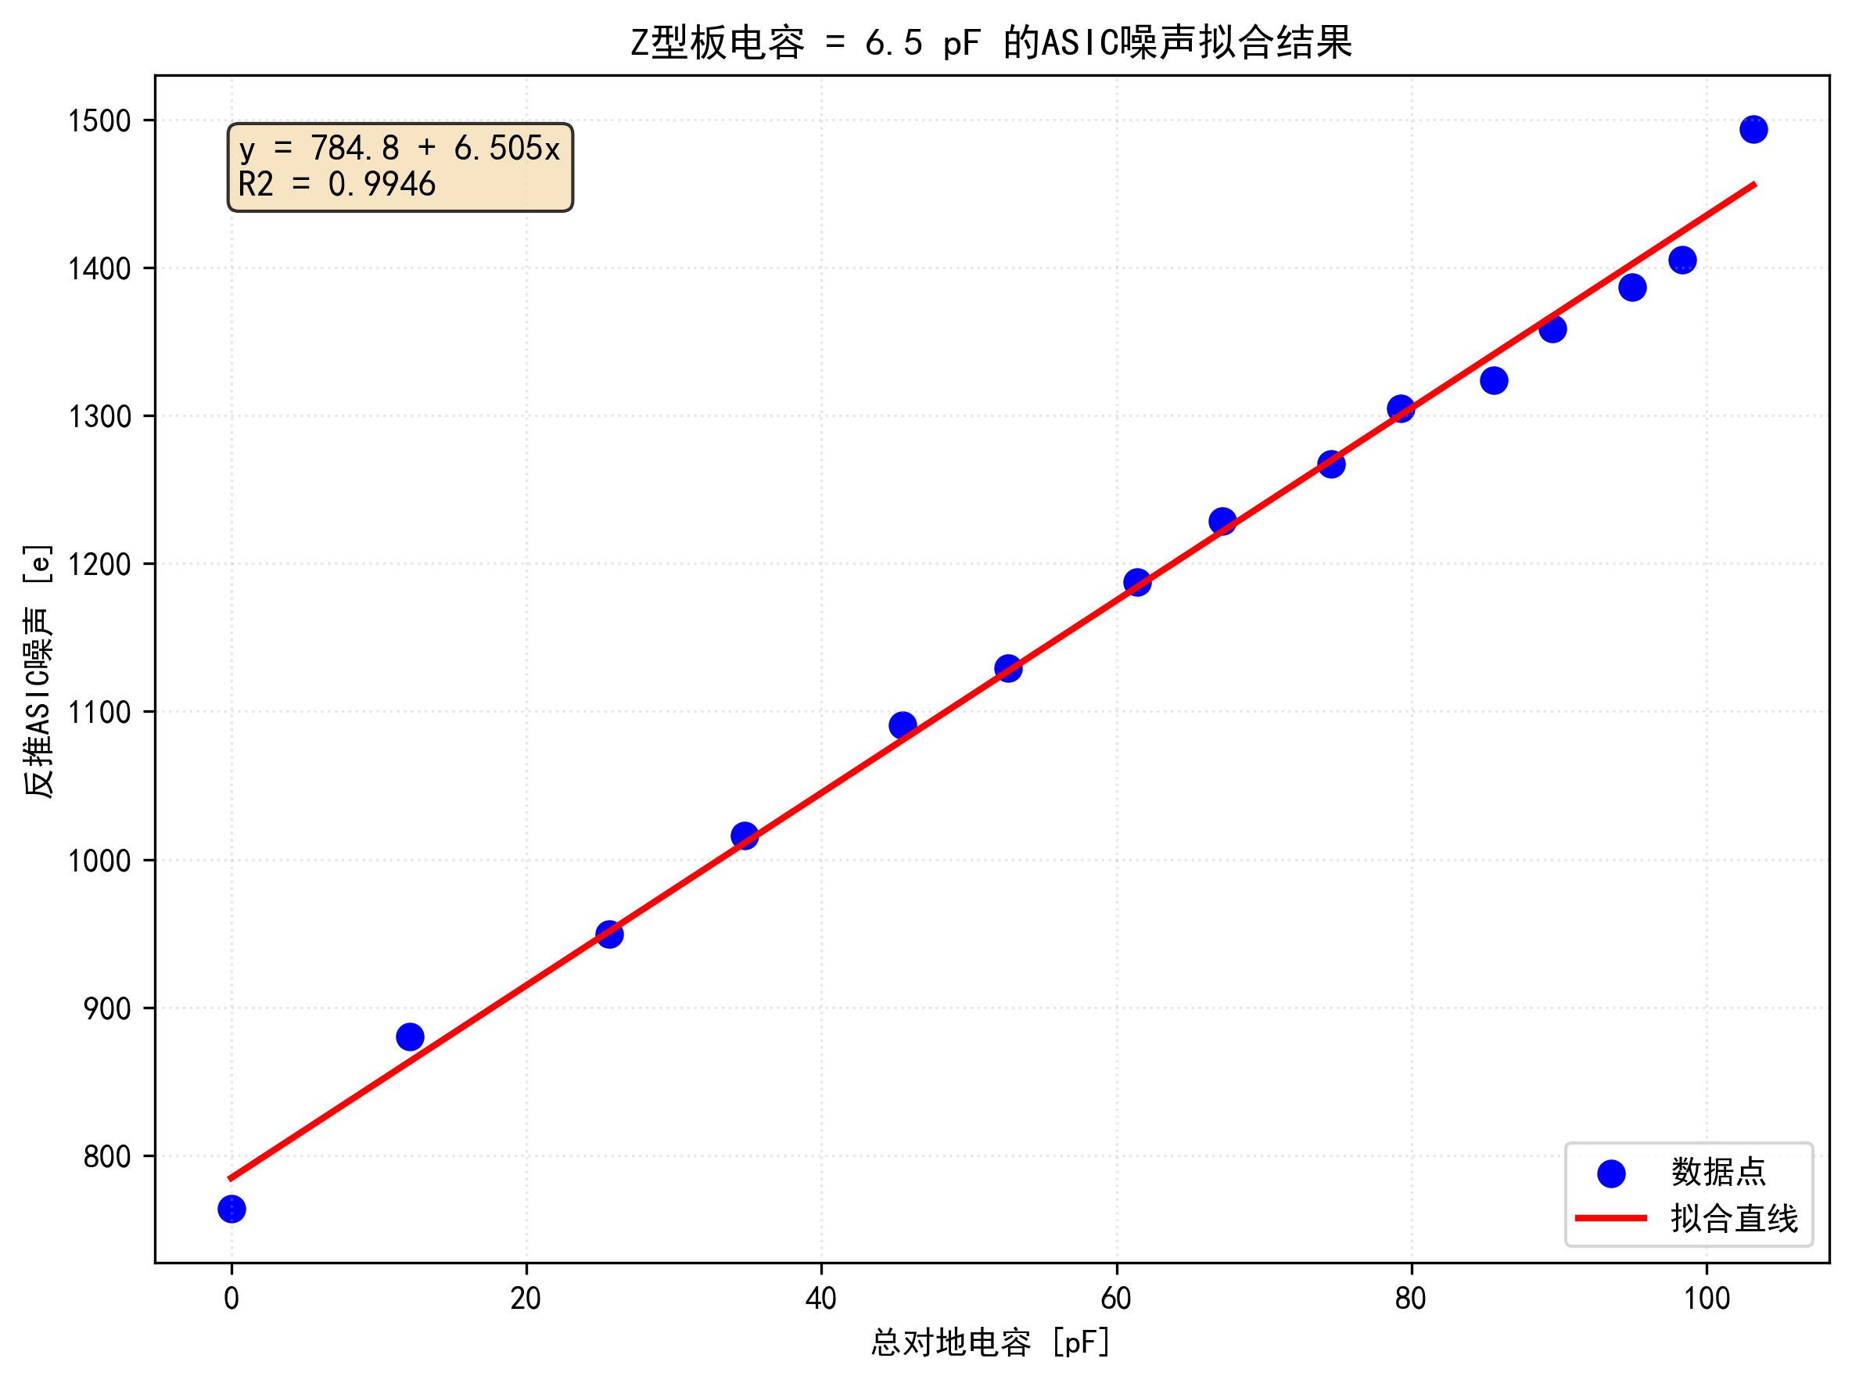
Step1-ASIC噪声贡献反推
9

Slide 11
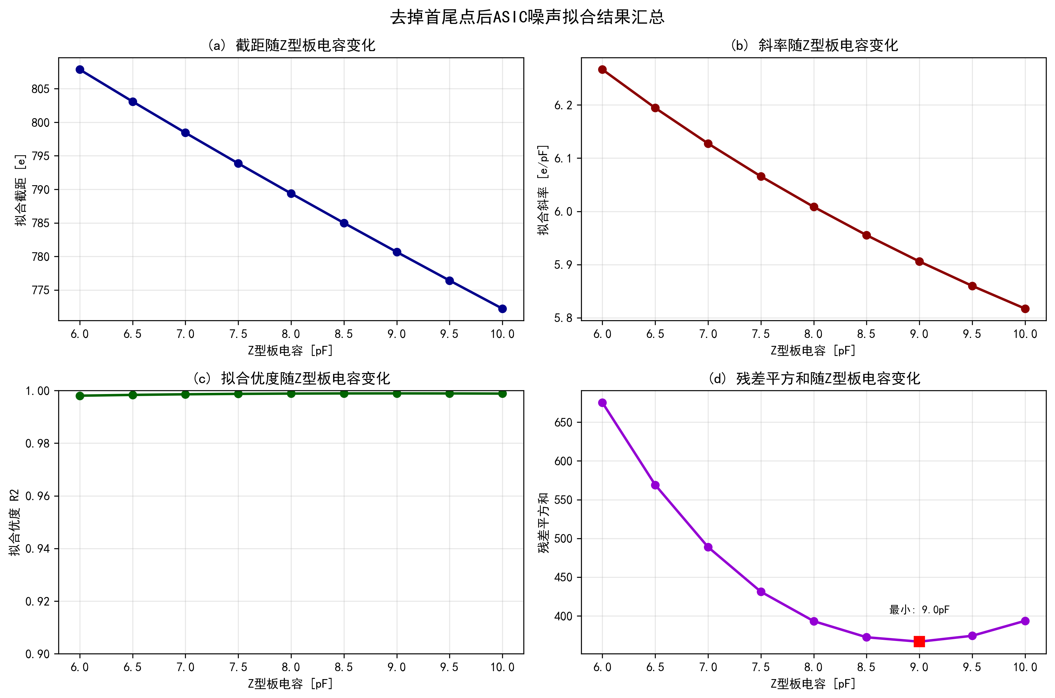
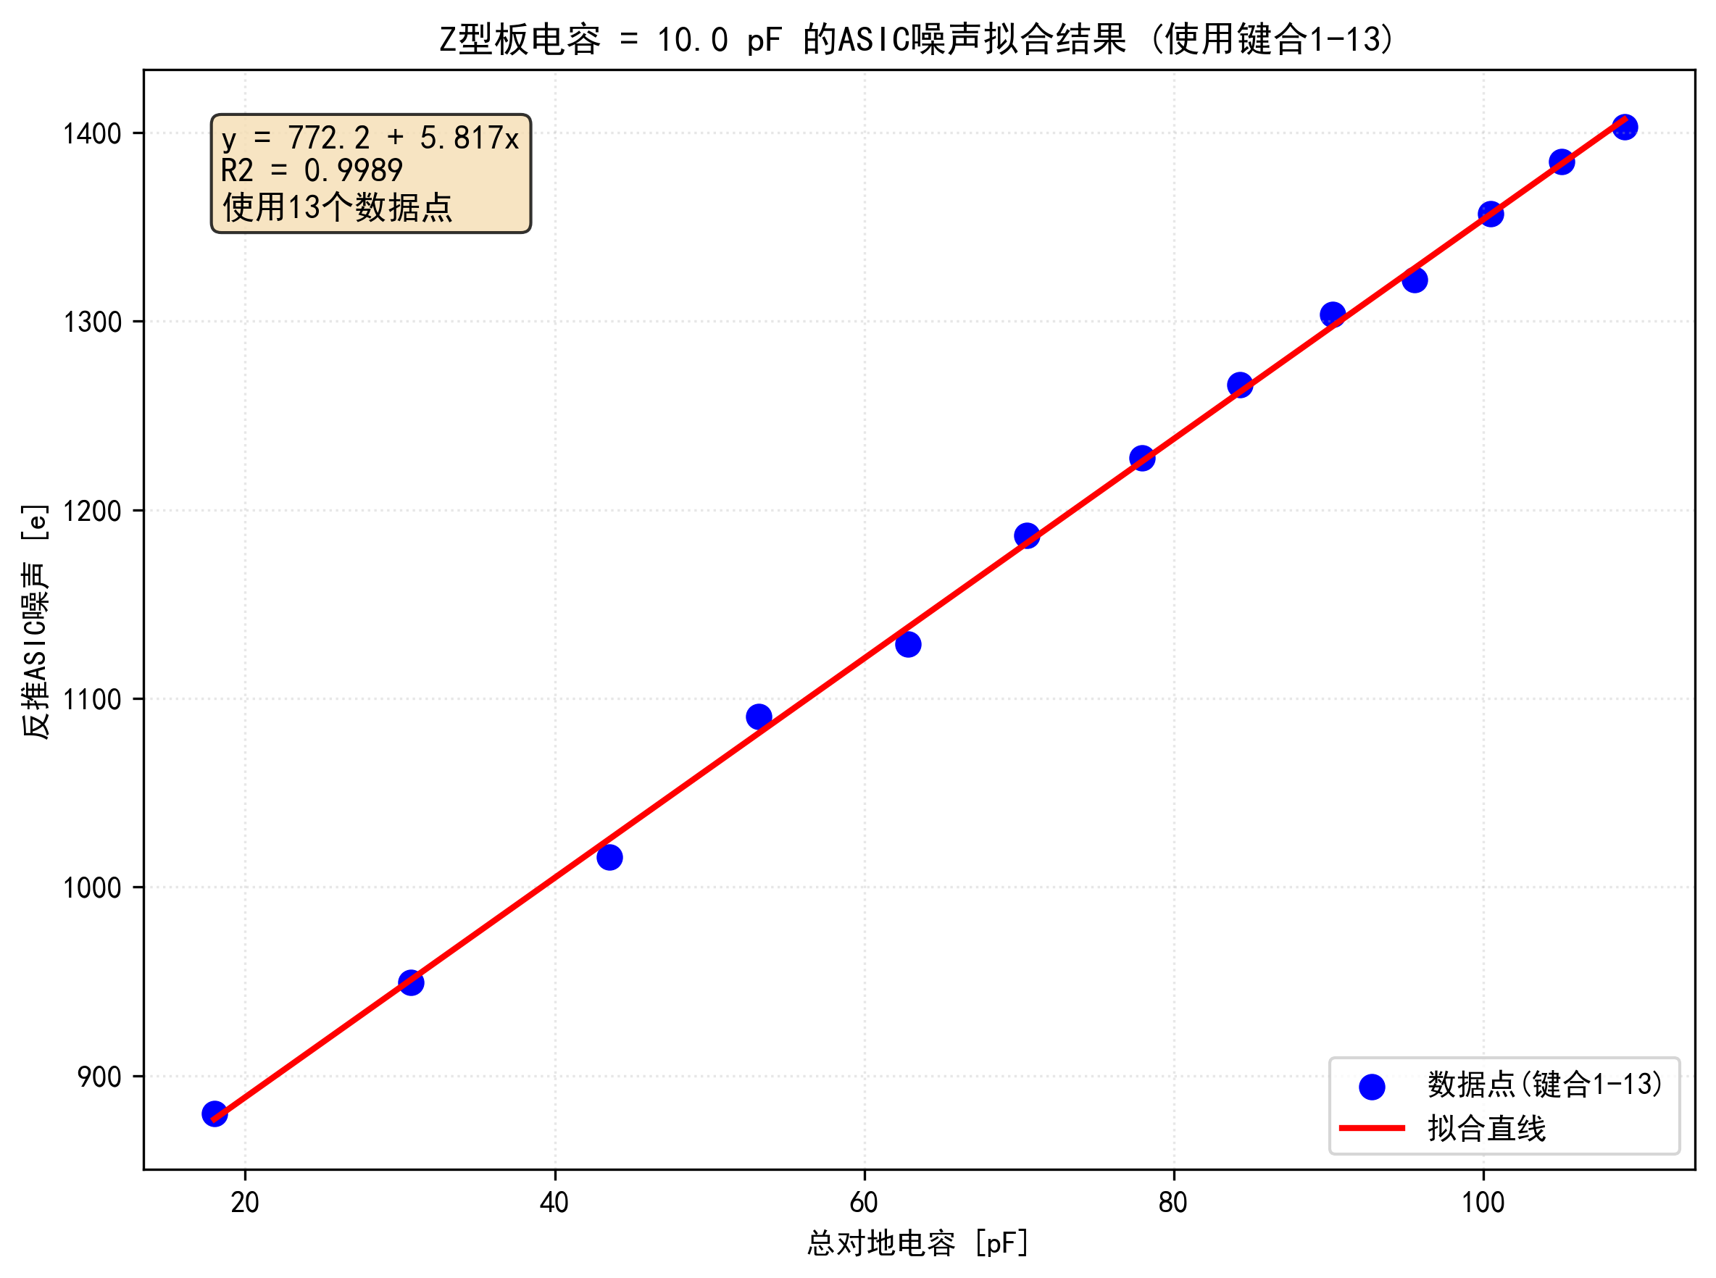

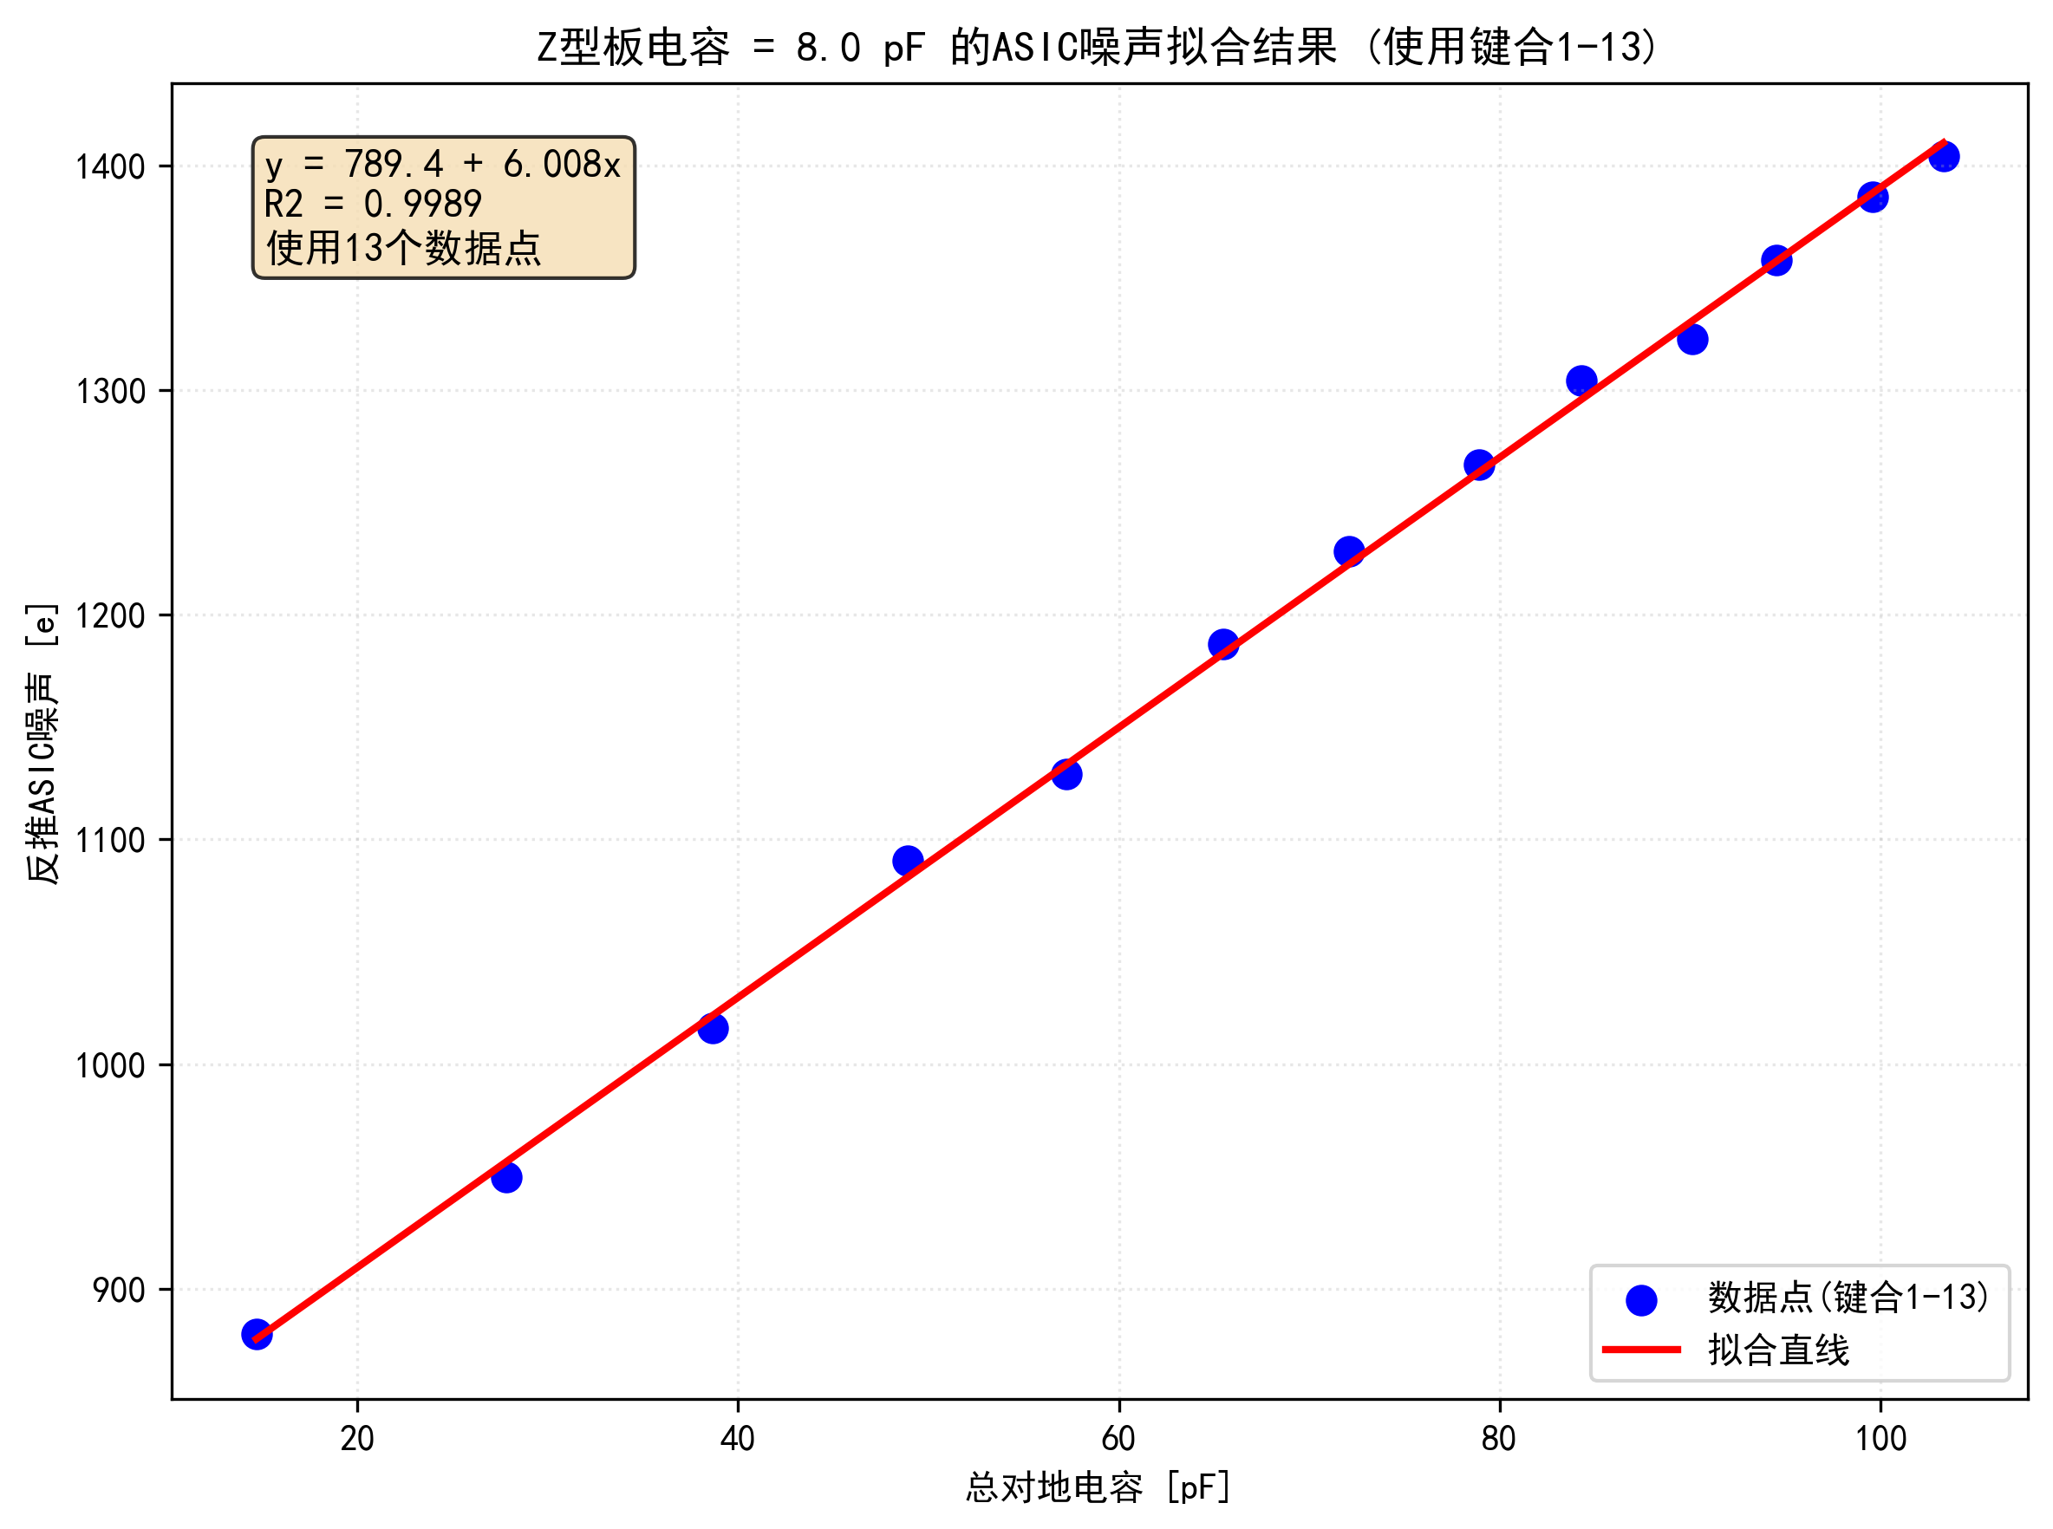




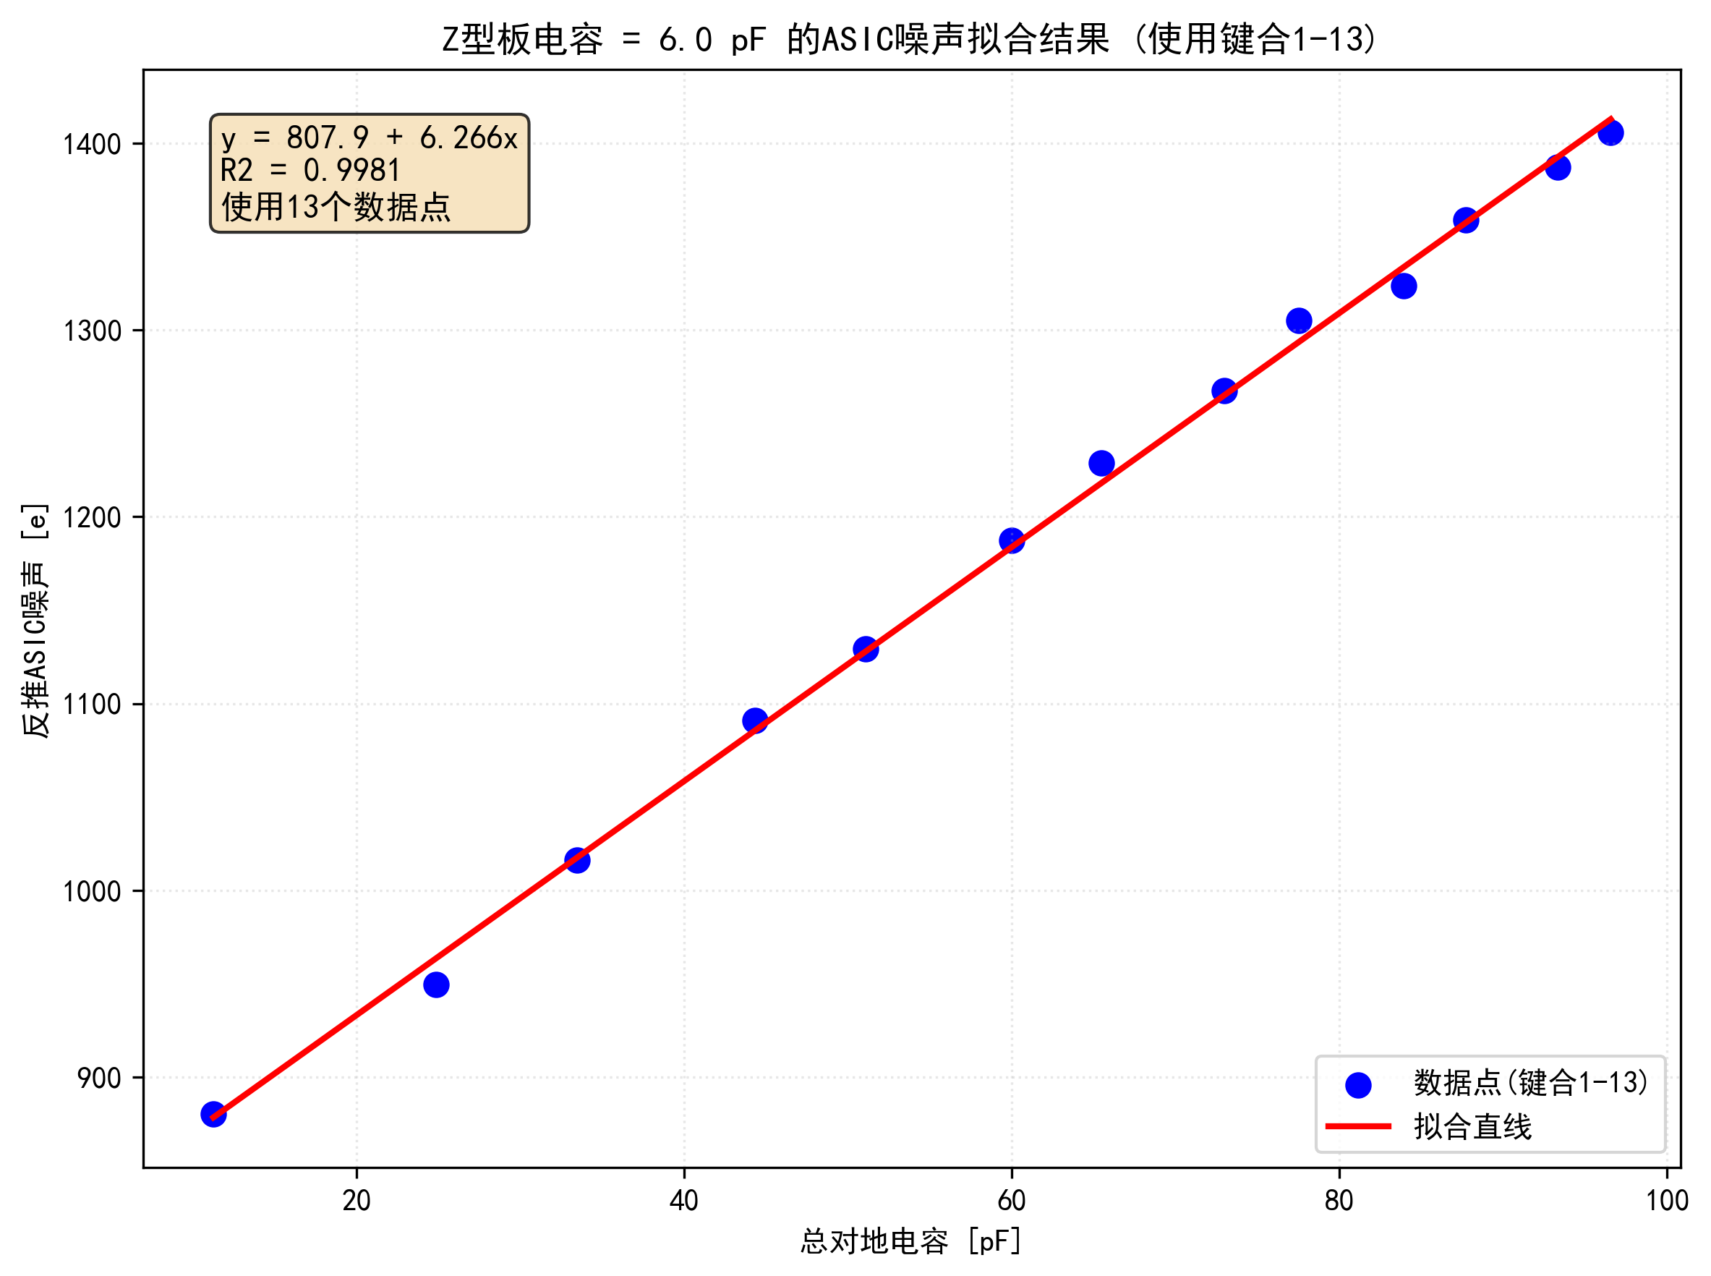

Step2-剔除异常点
10

Slide 12
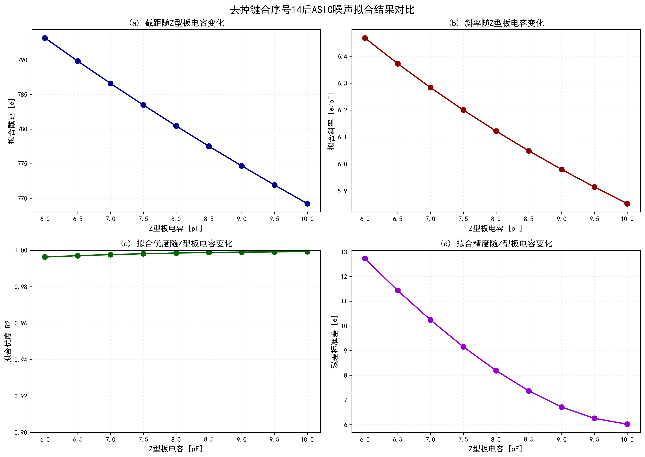
Step2-异常点剔除
11

Slide 13
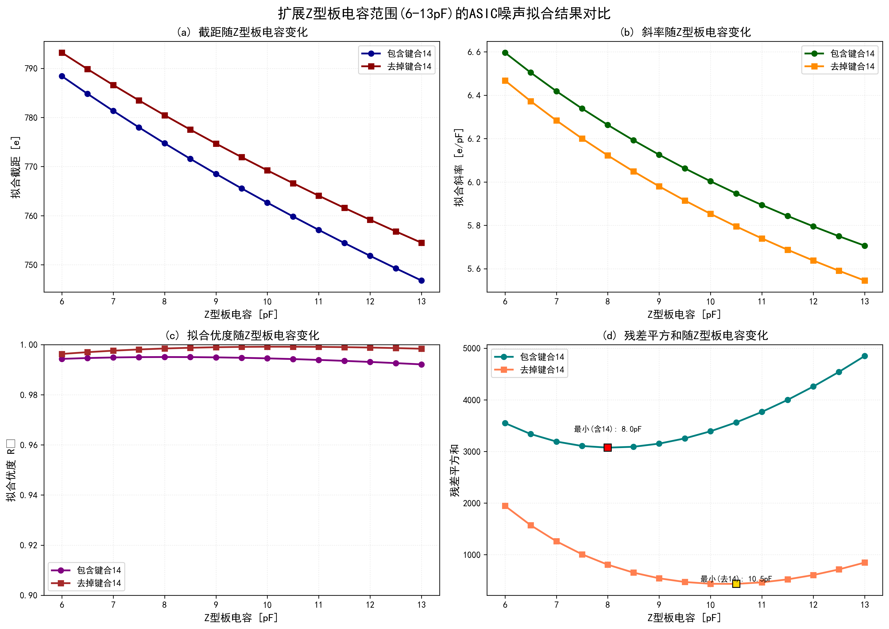
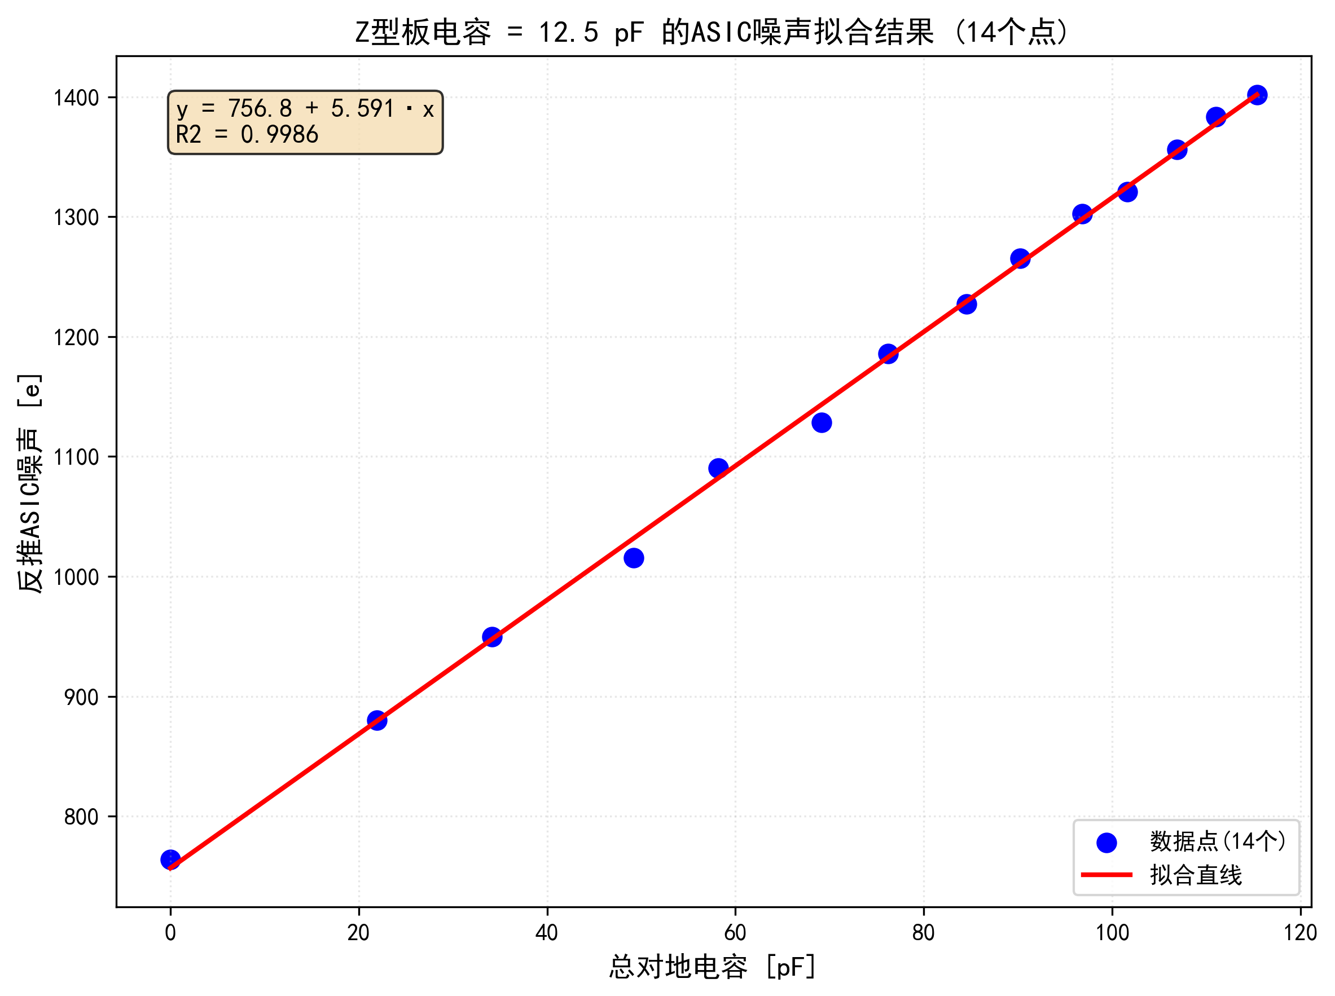
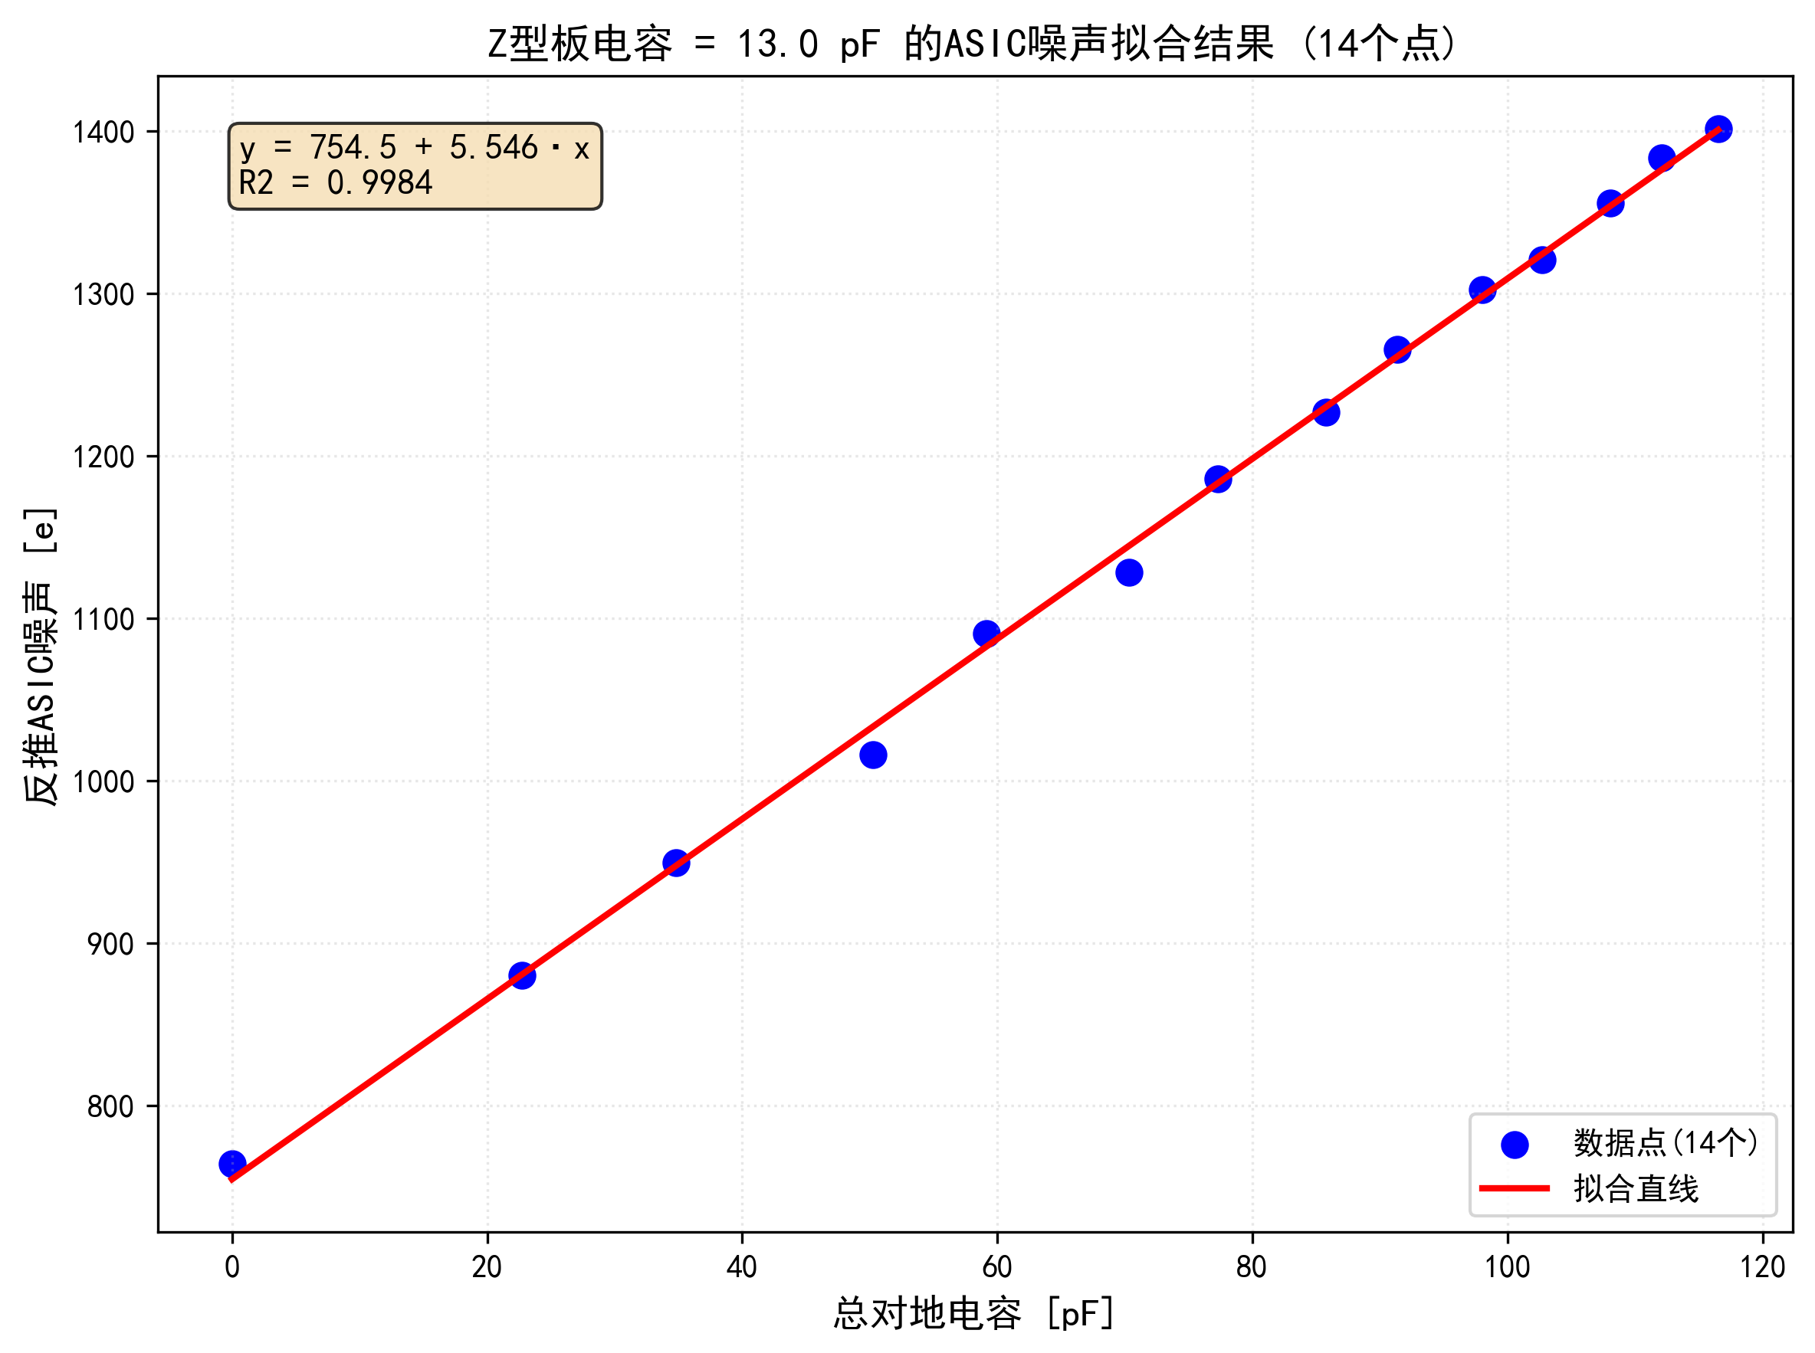
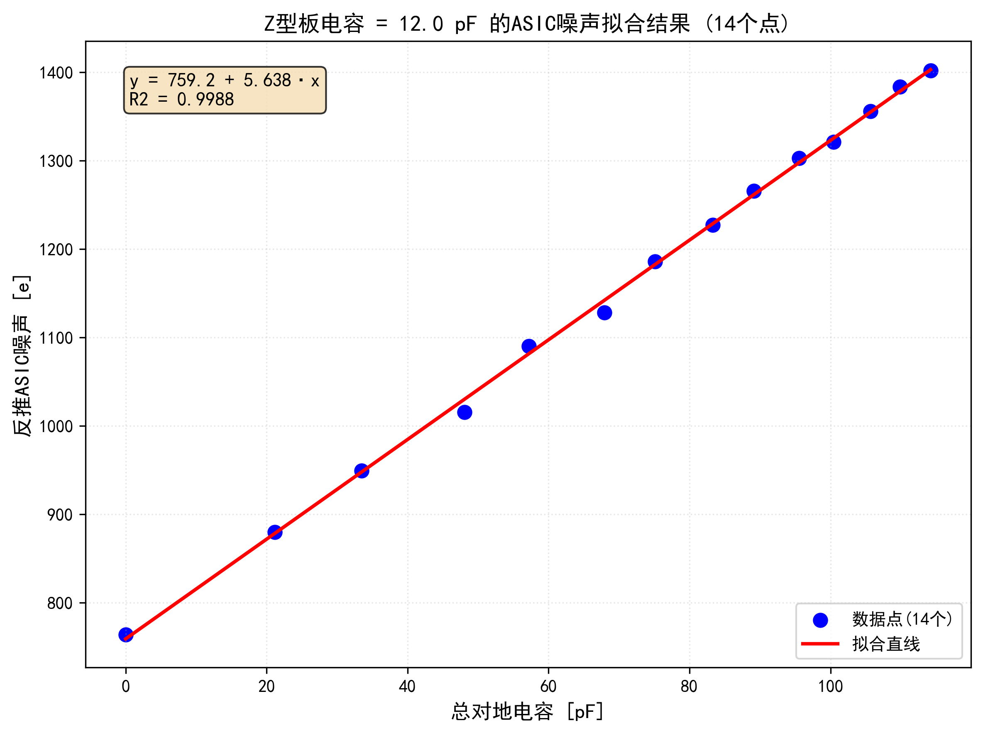








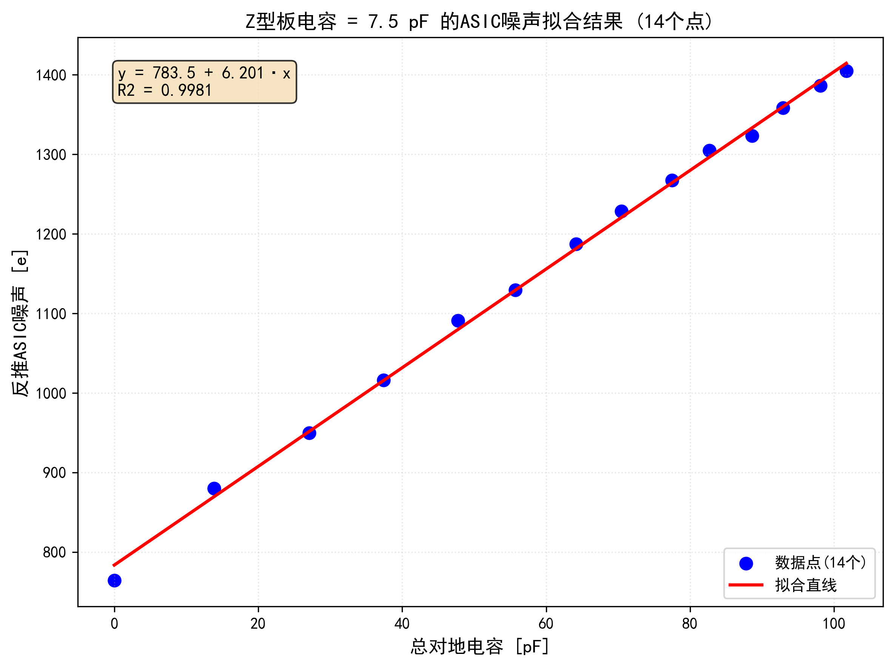


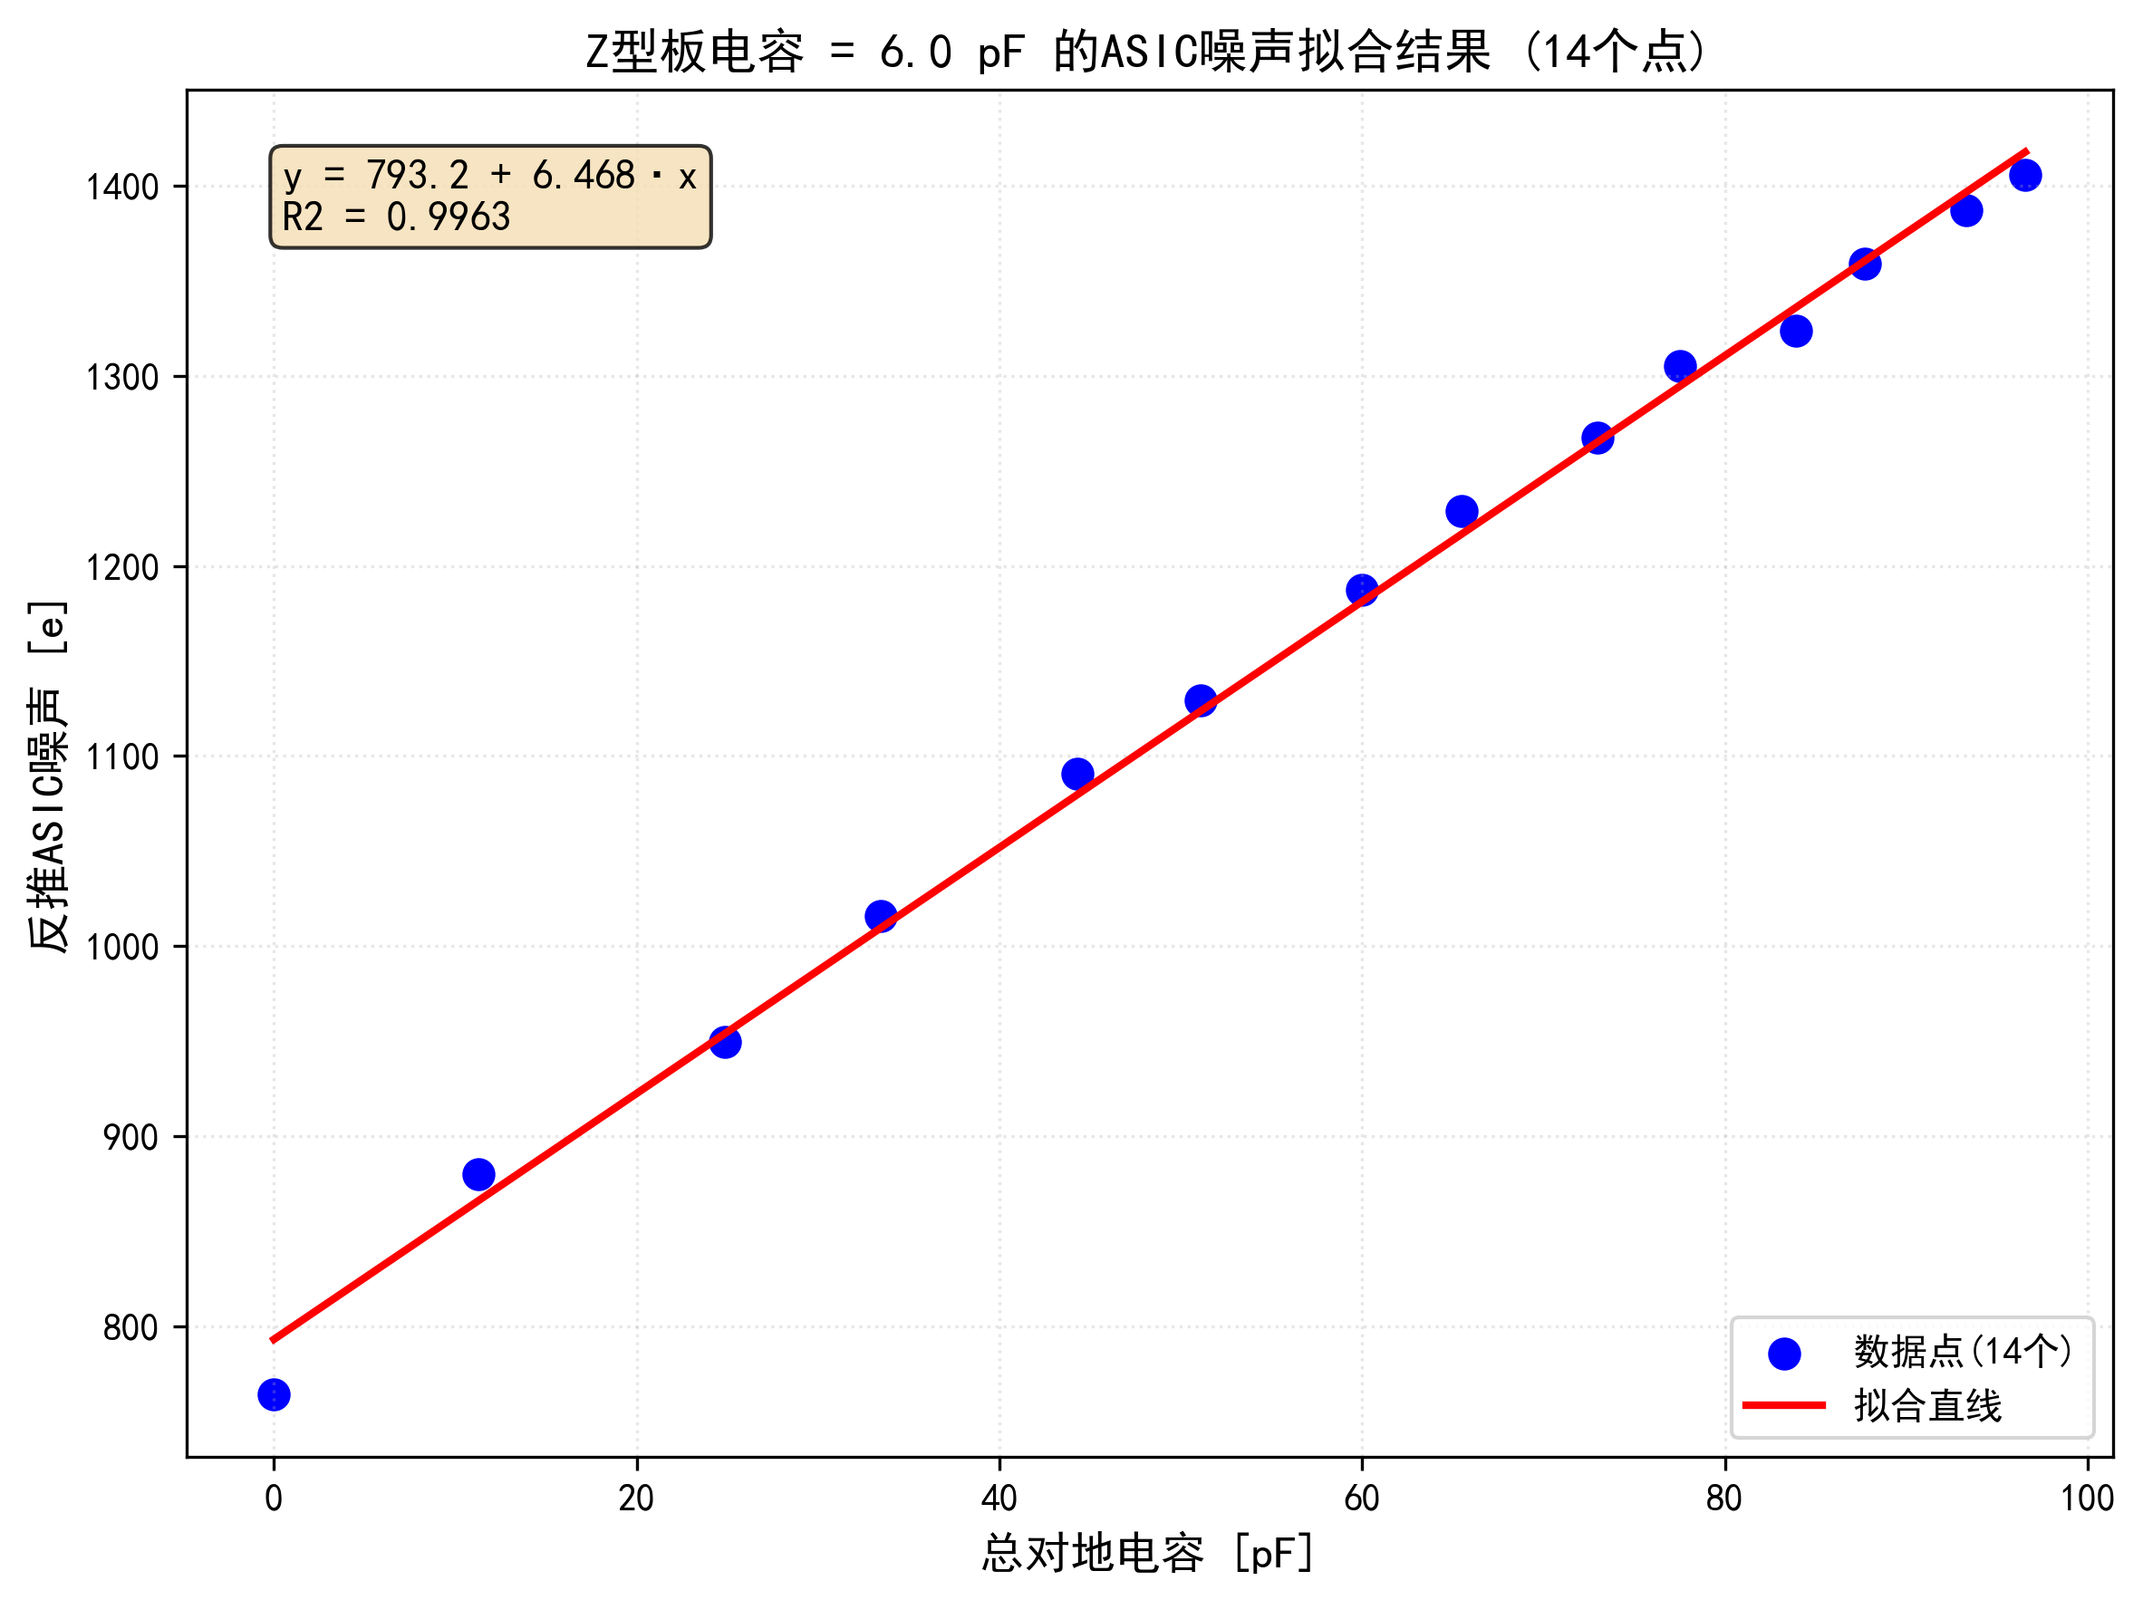
Step3-扩大Z型板电容值范围
12

Slide 14
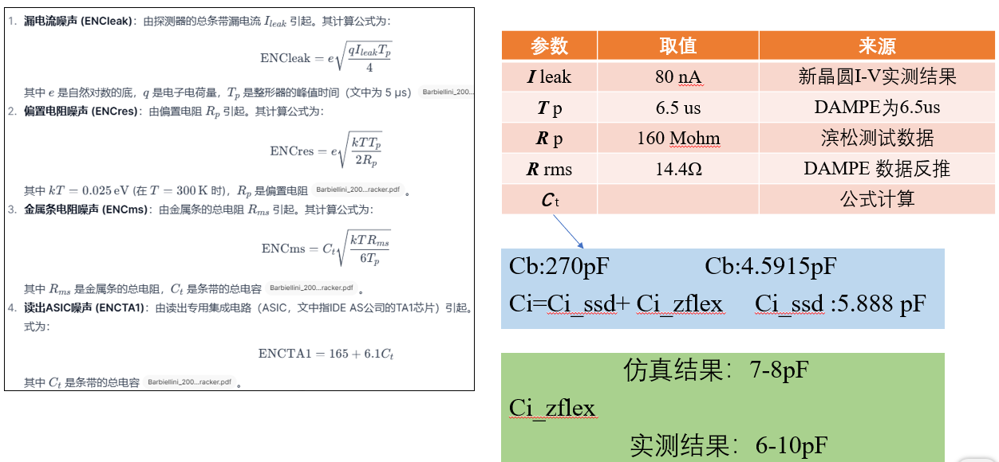
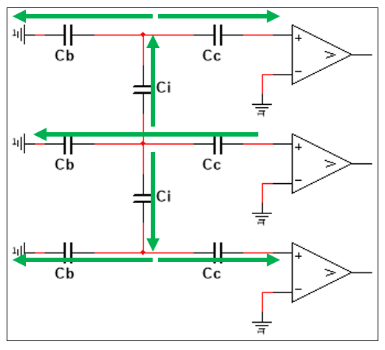
总结
1、噪声计算公式中各部分数值仍需进一步实验确认
2、电容计算公式仍需进一步修正
$$C_{t}=C_{c}∥(C_{b}+2C_{i}∥(C_{b}+C_{c}))$$
13

